Slide 1
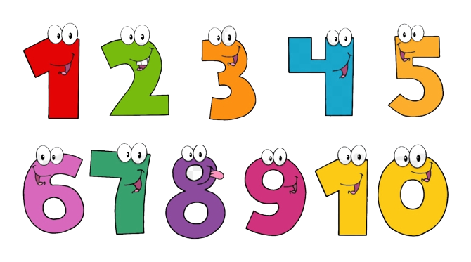
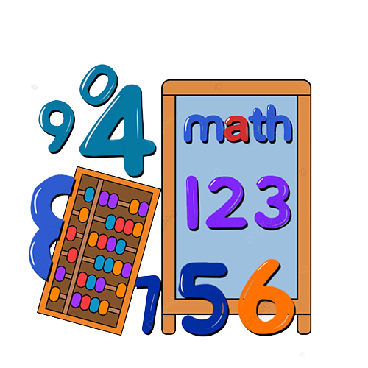

TOÁN HỌC LỚP 4

Slide 2


Khởi động

Slide 3

11
1
1
NHÓM 1
1. Văn Nam
2. Thanh Ngân
3. Tuyết Nhung
4. Thanh Vân
5. Thúy An
6. Duy Thanh
7. Thái An
8. Bích Trâm
9. Mỹ Duyên
10. Ngọc Hân
NHÓM 2
1. Phương Thảo
2. Trần Trang
3. Huỳnh Trân
4. Lê Trang
5. Bích Nghi
6. Phương Nhi
7. Ngọc Lụa
8. Đức Huy
9. Mỹ Hảo
10. Trung Kiên
11. Hoàng Liễu
NHÓM 3
1. Lan Phương
2. Ngọc Thanh
3. Nhã Phương
4. Thu Thảo
5. Hồng Nhung
6. Anh Khoa
7. Giang Thanh
8. Mai Hương
9. Thanh Thúy
10. Mỹ Trang
10
2
2
9
3
8
4
7
5
6
3
4
NHÓM 4
1. Dương Quỳnh 5. Quốc Dương 9. Lê Quỳnh
2. Minh Thy 6. Hương Giang 10. Lâm Trân
3. Bùi Quỳnh 7. Hoàng Thành 11. Mỹ Anh
4. Hoàng Lệ 8. Cẩm Hồng
Notes:
Lần lượt chọn HS trả lời theo thứ tự nhóm 1 → 4, mỗi nhóm 1 em
Bấm vào vòng tròn để quay số, bấm dừng tùy ý để chọn số. Quay số xong bấm quay lại câu hỏi (nhấn 1 2 3 4 hoặc cho HS chọn)
Sau khi thực hiện hết 4 câu hỏi nhấn biểu tượng dấu nhân (góc trên bên trái) để qua bài mới

Slide 4







Kết quả của phép tính 2057 x 13 = ?
26741
26742
27741
37741
Notes:
Nhân vào hình dấu phép tính để quay về trang chọn tên (góc dưới bên phải)

Slide 5

Kết quả của phép tính 3768 : 24 = ?
137
107
157
703
Notes:
Nhân vào hình dấu phép tính để quay về trang chọn tên (góc dưới bên phải)

Slide 6

Kết quả của phép tính 7368 : 24 = ?
307
370
421
124
Notes:
Nhân vào hình dấu phép tính để quay về trang chọn tên (góc dưới bên phải)

Slide 7

Kết quả của phép tính 3167 x 204 = ?
446 068
646 068
606 068
846 068
Notes:
Nhân vào hình dấu phép tính để quay về trang chọn tên (góc dưới bên phải)

Slide 8




Ôn tập về các phép tính với số tự nhiên
(Tiếp theo – trang 164)

Slide 9
Luyện tập

Slide 10

Bài 1: Tính giá trị của biểu thức: m + n; m - n; m x n; m : n, với: m = 952, n = 28
m | 952
n | 28
m + n
m - n
m x n
m : n
952 + 28 = 980
952 - 28 = 924
952 x 28 = 26 656
952 : 28 = 34

Slide 11


Bài 2: Tính
a. 12 054 : (15 + 67)
29 150 - 136 x 201
= 12 054 :
= 29 150 -
27 336
82
= 147
= 1814

Slide 12

Bài 2: Tính
b. 9 700:100 + 36x12
(160 x 5 – 25 x 4):4
= 97 + 432
= 529
= (800 – 100): 4
= 700 : 4 = 175

Slide 13
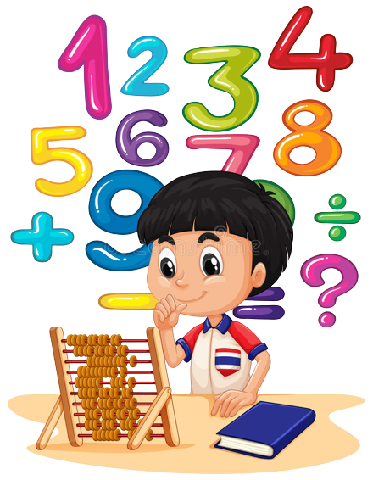
Bài 3: Một cửa hàng tuần đầu bán được 319m vải, tuần sau bán được hơn tuần đầu 76m. Hỏi trong hai tuần đó, trung bình mỗi ngày cửa hàng bán được bao nhiêu mét vải, biết rằng cửa hàng mở của tất cả các ngày trong tuần.

Slide 14
Bài 4: Một cửa hàng tuần đầu bán được 319m vải, tuần sau bán được hơn tuần đầu 76m. Hỏi trong hai tuần đó, trung bình mỗi ngày cửa hàng bán được bao nhiêu mét vải, biết rằng cửa hàng mở của tất cả các ngày trong tuần.
Tóm tắt
319m
Tuần đầu:
76m
Tuần sau:
Trung bình mỗi ngày trong hai tuần bán?m vải

Slide 15


Cách 1
Bài giải:
Số mét vải tuần sau cửa hàng bán được là:
319 + 76 = 395 (m)
Số mét vải cả hai tuần cửa hàng bán được là:
319 + 714 = 714(m)
Số ngày cả hai tuần có là:
7 x 2 = 14 (ngày)
Trung bình mỗi ngày cửa hàng bán được là:
714 : 14 = 51 (m)
Đáp số: 51m vải

Slide 16
Cách 2
Bài giải
Số mét vải tuần sau bán được là:
319 + 76 = 395(m)
Trung bình mỗi ngày bán được là:
(319 + 395) : ( 7 x 2) = 51(m)
Đáp số: 51m

Slide 17
Củng cố

Slide 18


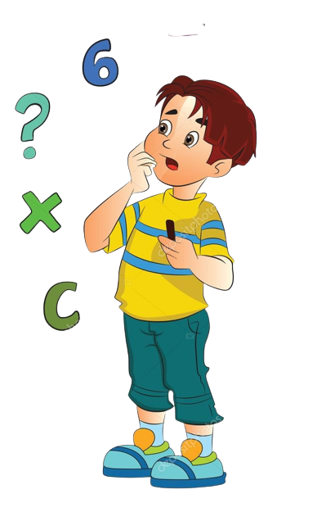


Ai nhanh hơn?

Slide 19





Kết quả của phép tính 215 x 26 = ?
5593
5590
5690
7590

Slide 20
Tính bằng cách tuận tiện:
a. 36 x 25 x 4
b. 18 x 24 : 9
= 36 x (25 x 4)
= ( 18 : 9 ) x 24
= 36 x 100
= 2 x 24
= 3600
= 48

Slide 21
DẶN DÒ

